Slide 1
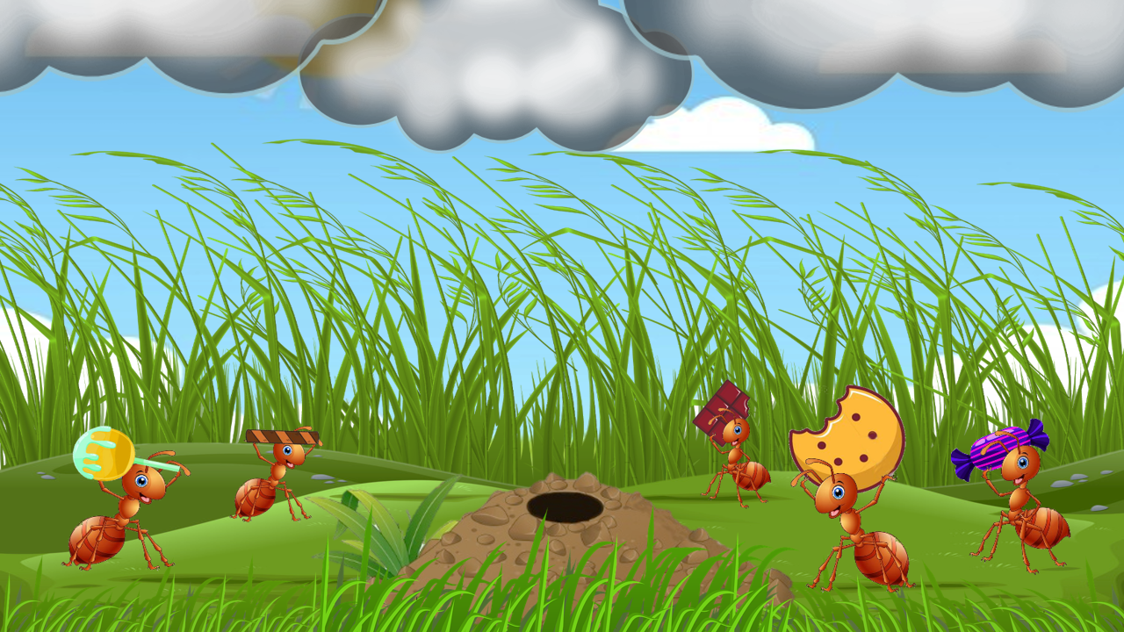
KIẾN VỀ TỔ

Slide 2
Hãy giúp các chú kiến mang thức ăn về tổ trước khi trời mưa
bằng cách trả lời đúng các câu hỏi.

Slide 3
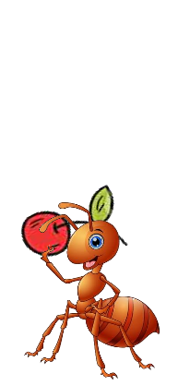
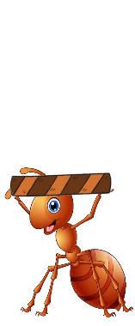
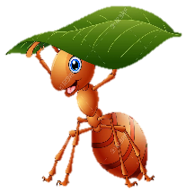
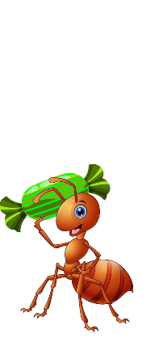
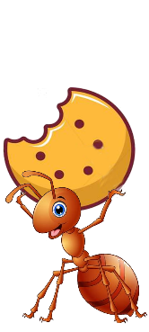
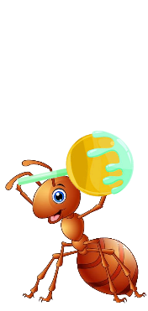
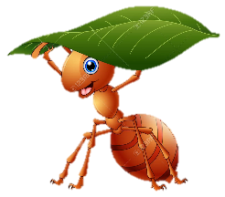
10
3
5
1
7
6
8
9
2
4

Slide 4
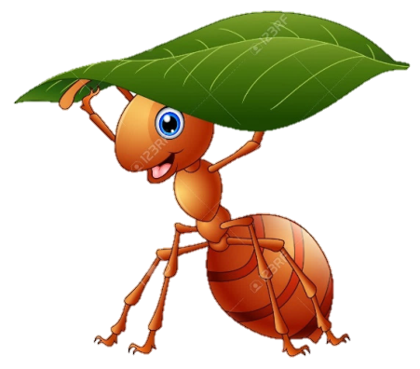
1
9 + 9 = ?
18

Slide 5
2
13 – 7 = ?
6

Slide 6
3
15 – 6 = ?
9

Slide 7
4
11 – 8 = ?
3

Slide 8
5
5 + 7 = ?
12

Slide 9
6
13 – 8 = ?
5

Slide 10
7
7 + 4 = ?
12

Slide 11
8
2 + 9 = ?
18

Slide 12
9
14 – 6 = ?
8

Slide 13
10
15 – 7 = ?
8

Slide 14
CHỦ ĐỀ 2
PHÉP CỘNG, PHÉP TRỪ TRONG PHẠM VI 20
BÀI 14: LUYỆN TẬP CHUNG

Slide 15
TIẾT 1

Slide 17
1
Tính nhẩm.
a)
8 + 6 = 14
9 + 4 = 13
7 + 8 = 15
8 + 6
9 + 4
7 + 8
5 + 7 = 12
4 + 8 = 12
5 + 7
4 + 8
8 + 7 = 15
8 + 7
b)
11 – 8 = 3
17 – 9 = 8
11 – 8
13 – 7
17 – 9
13 – 7 = 6
14 – 6 = 8
14 – 6
12 – 5 = 7
12 – 5
16 – 8 = 8
16 – 8

Slide 18
2
Tìm chuồng cho mỗi con chim.
8 + 5
7 + 8
6 + 7
6 + 9
17 – 8
14 – 5

Slide 19
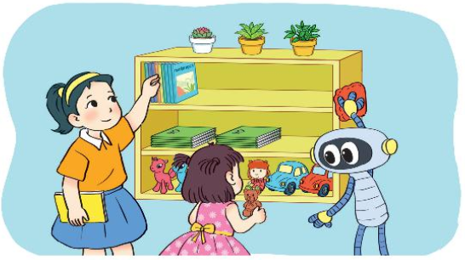
3
Trên giá sách có 9 quyển sách và 8 quyển vở. Hỏi trên giá có tất cả bao nhiêu quyển sách và vở?
?
?
?
+ =
Tóm tắt
Sách : 9 quyển
Vở : 8 quyển
Tất cả: … quyển?
Bài giải
Số quyển sách và vở có tất cả là:
9 + 8 = 17 (quyển)
Đáp số: 17 quyển sách và vở.

Slide 20
4
Số?
16
?
?
13
7
+ 9
– 8
+ 5
?
8

Slide 21
Củng cố bài học
Hương Thảo: tranthao121004@gmail.com

